Slide 1
Työsuojeluohje Hallintalaitteet TASOHÖYLÄ
Copyright Urho Moilanen, 2014
Tämä teos on lisensoitu
Creative Commons Nimeä -JaaSamoin
4.0 Kansainvälinen –käyttöluvalla.
Kuvat: Urho Moilanen 2014, All rights
reserved ^{1 (dia 9)}

Slide 2
Toimet ennen höyläystä
Tarkasta, että kone on käyttökunnossa.
Tarkasta, että suojalaitteet ovat paikoillaan.
Säädä höyläyspaksuus sopivaksi.
Tarkasta, että veto on kytketty.

Slide 3
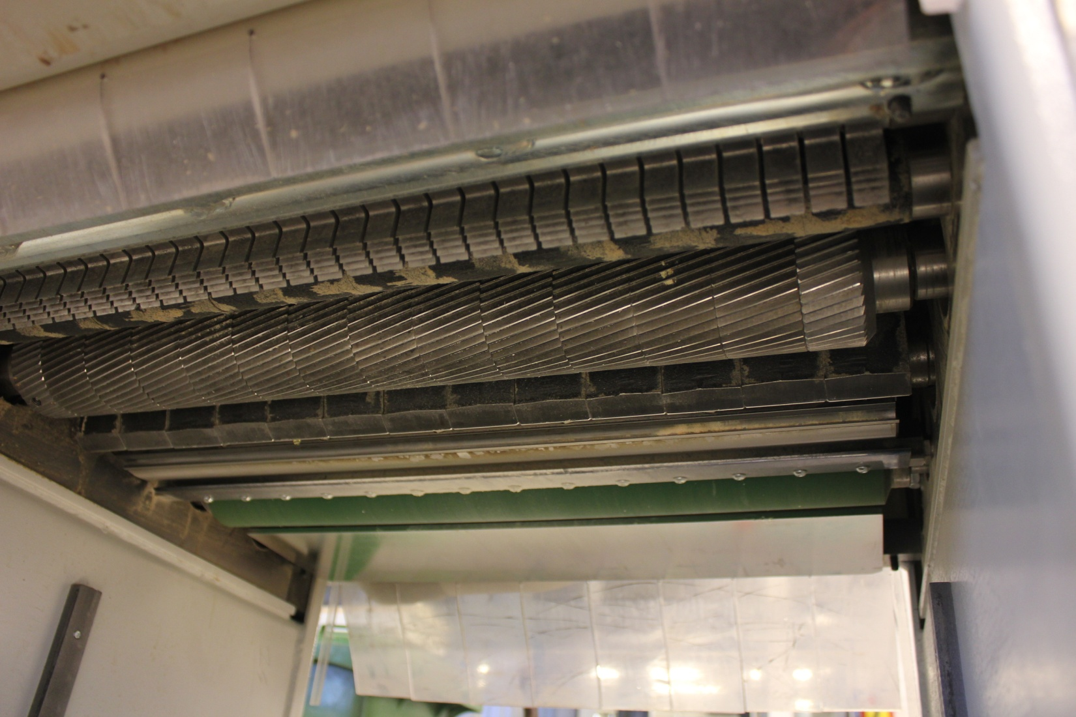
Tasohöylän rakenne
Takapotkuestimet
Uritettu 1. vetotela
Kurso
Paininjalat
Sileä 2. vetotela (kumia)

Slide 4
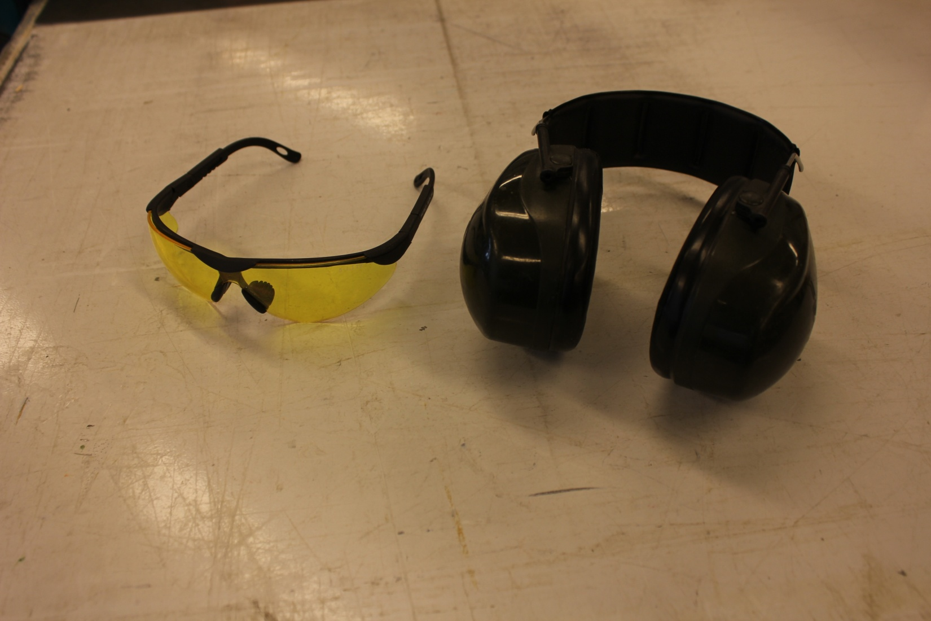
Henkilökohtaiset suojaimet
Suojalasit
Kuulosuojaimet

Slide 5
Tasohöyläys
Käynnistä kone kiinnittäen erityistä huomiota tähti-/kolmiokäynnistykseen!
Suojaa kuulosi ja käytä suojalaseja.
Syötä työkappale suoraan.
Älä höylää alle 400 millimetrin pituista kappaletta.
Seiso työstettävän kappaleen sivulla.

Slide 6
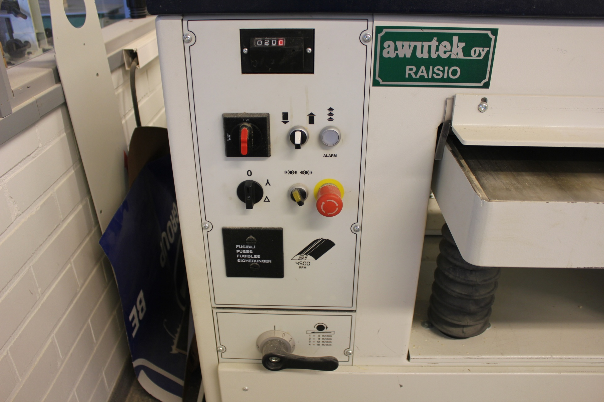
Tasohöylän käyttöliittymä
Mitta-asteikko
Tasopöydän säätö
Tasopöydän hienosäätö
Päävirtakytkin
Tähti-/kolmiokäynnistin
Hätä-seis
Telojen nopeudensäätö

Slide 7
Toimet höyläyksen jälkeen
Pysäytä kone.
Puhdista kone, kun se on pysähtynyt.

Slide 8
Lähteet:
Inki, J., Lindfors, E. & Sohlo, J. (toim.). Käsityön
työturvallisuusopas. Opetushallitus Oppaat ja Käsikirjat 2011: 15.
Tampere: Juvenes Print – Suomen Yliopistopaino Oy, 2012.

Slide 9
TASOHÖYLÄ –työsuojeluohje on koostettu
kevätlukukaudella 2014 tieto- ja viestintätekniikan
opetuskäytön kehittämishankkeessa Jokirannan verkot –
verkko-oppimisen lisääminen yläkoululla. Jokirannan
koulun hankkeen ovat rahoittaneet Opetushallitus ja
Ylivieskan kaupunki.
¹ Voit vapaasti jakaa ja käyttää tätä teosta, kunhan vaihdat valokuvien
tilalle omat kuvat, mainitset tämän teoksen lähteenä ja julkaiset
teoksesi samalla lisenssillä.
Kun tuot tilalle kuvia oppilaillesi tutuista koneista ja laitteista, saat
kuvaa klikkaamalla näkyviin toiminnon Muuta kuva. Tällöin voit
hyödyntää alkuperäisiä nuolia siirtämällä niitä omien kuvien
kannalta sopiviin kohtiin.

